Slide 1
棕榈油产业链报告
研究发展中心 顾宇路
2016/9/19
www.cindaqh.com

Slide 2
目录
第一部分： 全球油脂概况
主要油脂产量 2.主要油脂贸易量
第二部分：全球棕榈油贸易结构
棕榈油主产国介绍 2. 棕榈油主要进口国介绍
第三部分：全球棕榈油供需
棕榈油产量周期 2. 棕榈油下游产业概况
第四部分： 总结

Slide 3
国际主要油脂品种-产量
棕榈，豆油，菜油，葵花籽油四大油脂产量逐年快速上升，而其他小油种产量则相对稳定；

Slide 4
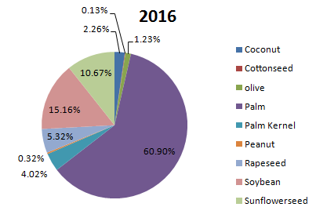
国际主要油脂品种-贸易量
Notes:
棕榈，葵花籽，菜油贸易量显著增大，豆油以及小油种的贸易量比例在减少

Slide 5
全球棕榈油产量
受种植利润良好驱动，全球棕榈油种植面积不断扩大，棕榈油产量在过去15年来维持约每年6%的增长，当前仍处于增产周期中。

Slide 6
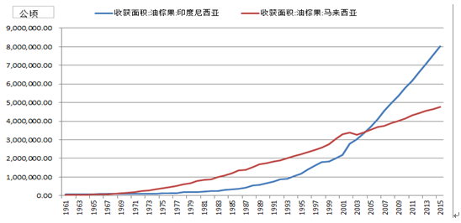
棕榈油主产国对比
自08年开始，印尼棕榈油产量就超过了马来西亚棕榈油，之后差距一路拉开。截止至15/16年度，印尼棕榈油产量约为马棕的1.5倍；
和产量相似，印尼种植面积增长速度也超过马棕，导致自08年开始印尼棕榈树种植面积超过马棕，其主因是马来西亚政府对棕榈油产业支持力度不如印尼；
。

Slide 7
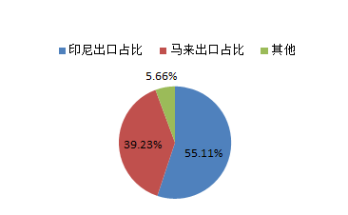
棕榈油主产国对比
2016
从2002年至今，印尼棕榈油从、在全球贸易量占比从16.65%快速上升至55.1%，对全球棕榈油价格的影响逐步增加；

Slide 8
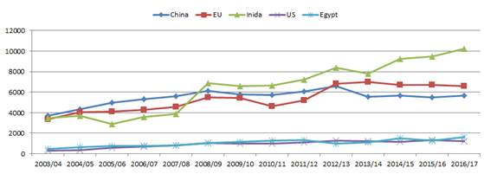
棕榈进口国
印度进口量增长显著；
欧盟的进口量增长和棕油/柴油比值有关系；
中国进口量逐年减少；

Slide 9
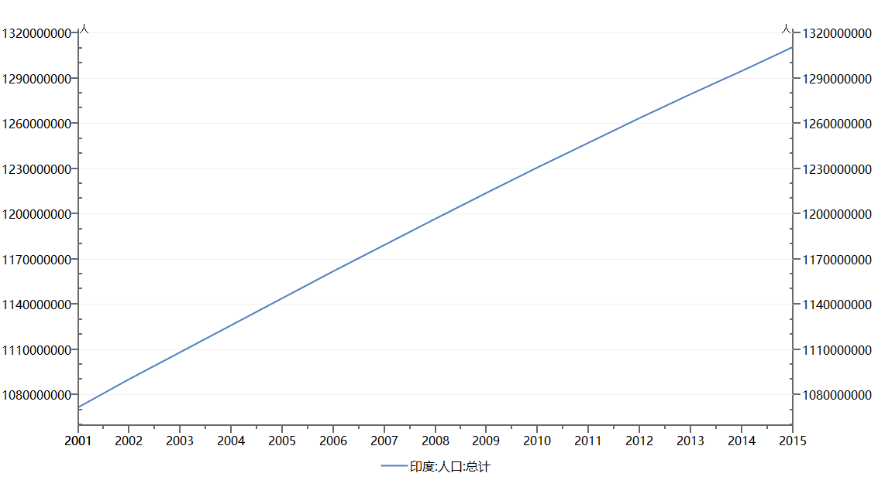
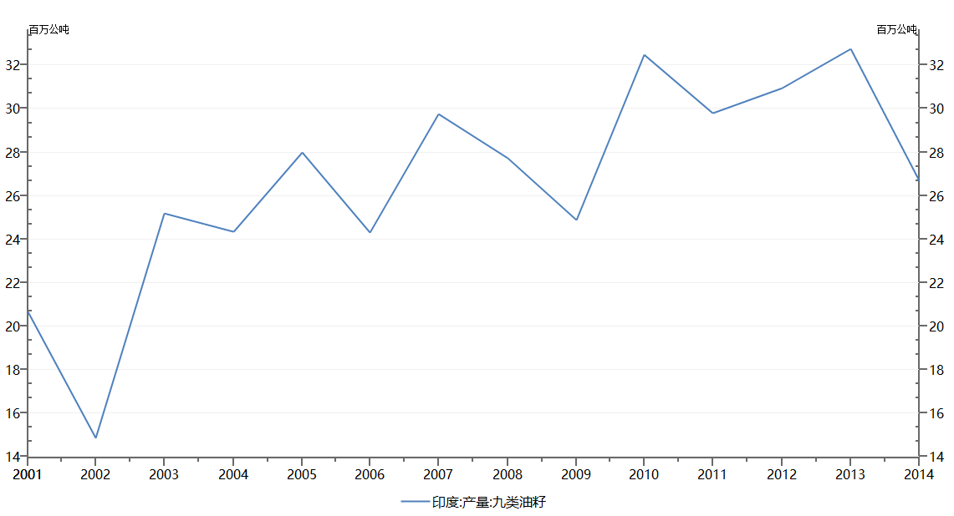
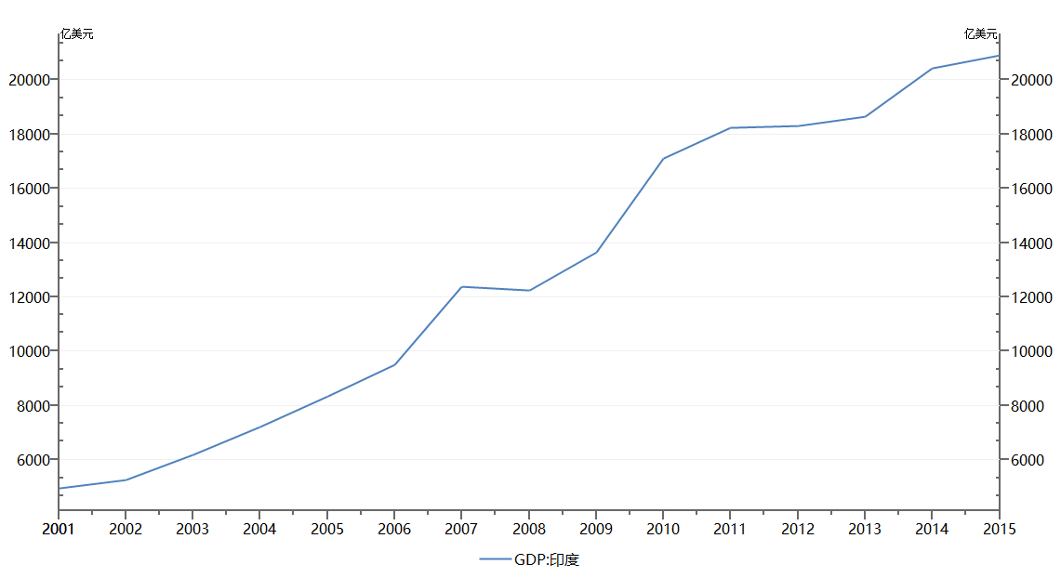
棕榈进口国—印度
在过去15年中，印度的人口增长了约40%，GDP增长500%，然而对应的油籽产量仅仅增长了500万吨，约为24%。快速增长的人口和经济使印度油脂缺口巨大，后期进口量增长幅度和经济增长密切相关；

Slide 10
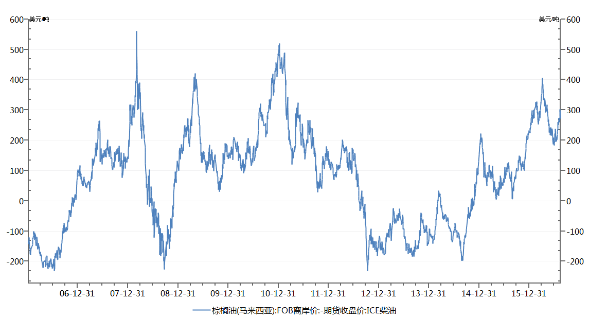
棕榈进口国—欧盟
进口量从600万吨下降到420万吨
进口量从420万吨增长至710万吨
710万吨逐年下降至610万吨

Slide 11
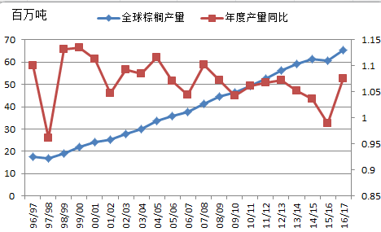
棕榈供应周期
产量周期即为天气周期，每4年一个厄尔尼诺气候周期造成了棕榈油每4年出现一个产量同比低点，相应期价出现一波上涨；

Slide 12
棕榈需求周期—生物性柴油
棕榈油制生物性柴油主要消费地区为：欧盟，马来西亚，印尼；
欧盟进口棕榈油有一半以上用作生物性柴油；
马来西亚当前生物性柴油用量约为产量的3%；
印尼生柴用量约为产量的6%-8%；

Slide 13
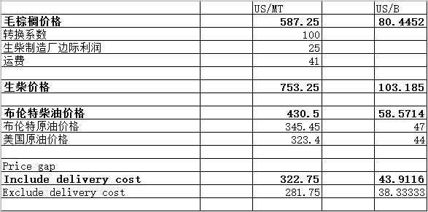
生物性柴油制作-印度尼西亚

Slide 14
中国食用棕榈油主要用途以及比例

Slide 15
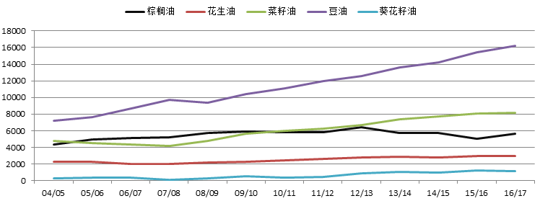
中国食用油消费结构

Slide 16
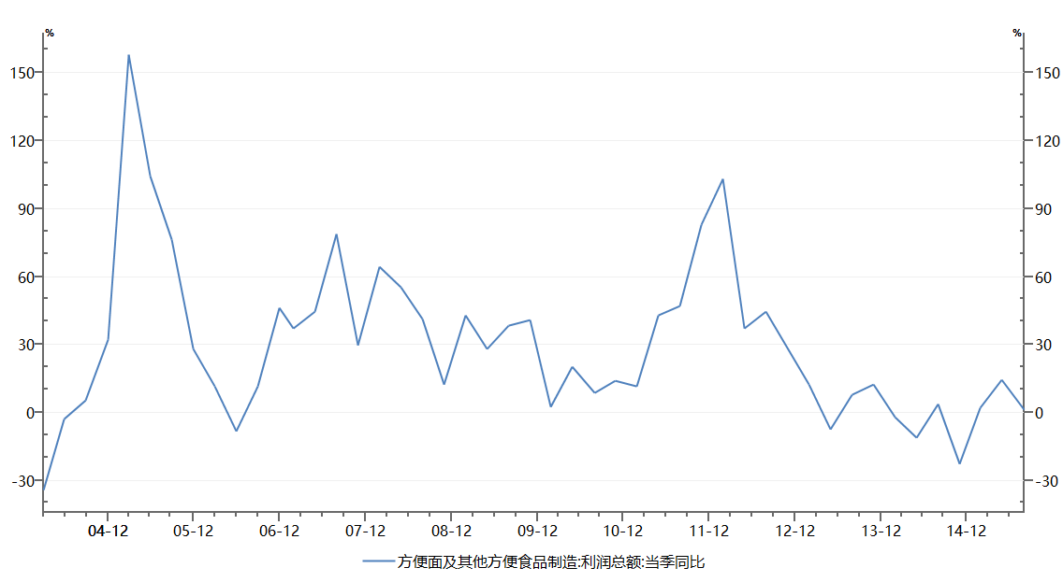
中国食用油消费结构-方便面
近年来方便面产量同比下滑，其主因是中国饮食结构的改变以及对健康观念的注重导致的。
作为夕阳行业的代表，方便面行业平均利润基本为零，利润主要集中在大型企业手中，随着中小企业的陆续倒闭，方便面产量不容乐观。

Slide 17
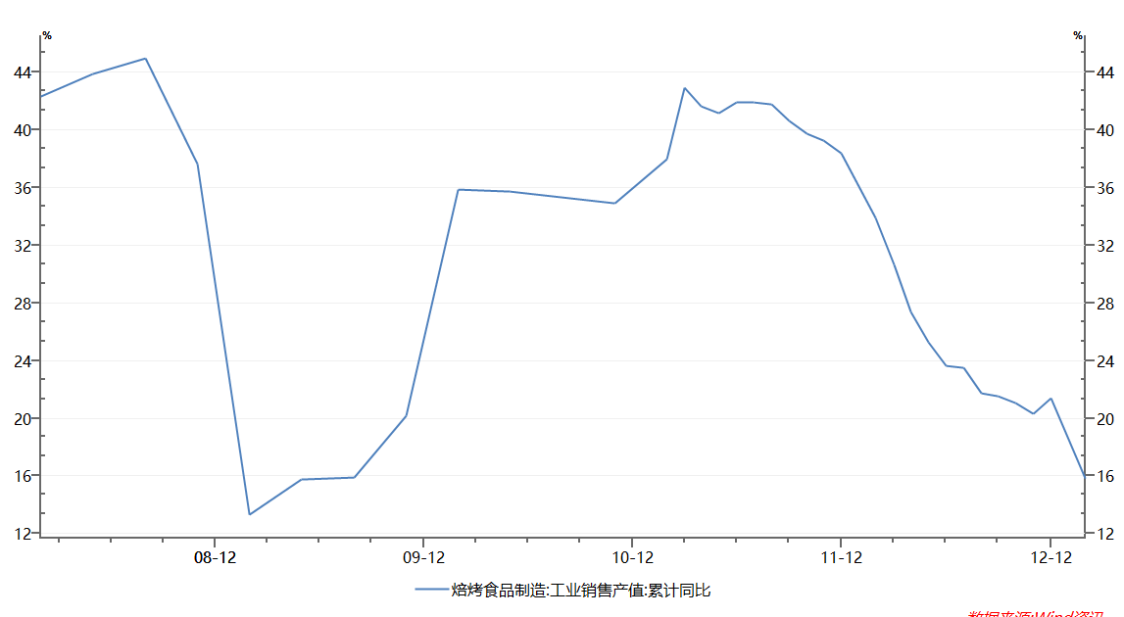
中国食用油消费结构-烘培业
烘培行业在经历黄金10年后收入增长快速下滑，然而作为主流休闲食品，即使资产荒的当下，整体行业也保持了大约8%-10%的收入增长
代表企业的年度利润在2015年更是增长15%以上。我们预计烘培糕点行业良好的利润以及两位数的产值增长能够使此行业在今后很长的一段时间内健康发展，提升对33°棕榈油的需求。

Slide 18
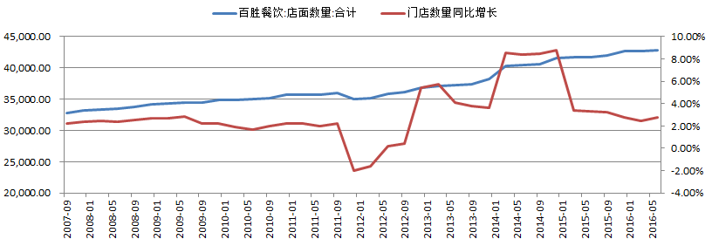
中国食用油消费结构-快餐业
根据以百胜餐饮为代表的油炸类食品连锁店数据可以得知，虽然自13年以后店面增长数量有所放缓，但是无论是在全球还是在中国，连锁快餐行业整体还是处于增长的阶段。然而近期中国方面频频爆出连锁餐饮因对快速上涨成本不堪重负而关门，而此行业的前景还是有待于观察。

Slide 19
二、总结
棕榈油供应量在近年以及今后很长一段时间会持续保持5%-6%的增长。
排名前三的国家仅有印度保持较高增长率，而排名第二与第三欧盟以及中国进口占比持续减少。将出口增长的筹码都押在印度这一个国家上显然是会产生较大的不确定性。
下游主要产业中，生物性柴油的制作方便面已经属于夕阳产业，连锁餐饮增长停滞，而掺杂调和油这块最大的需求也因新食品法受到挤压，国内市场很难找到增长亮点。
近年来棕榈油进口量的减少并没有提振棕榈油价格，甚至原有的市场份额正在逐步被豆油蚕食。
棕榈油工业消费增长乏力，食用需求不足以覆盖每年5%-6%的产量增长，在当前ICE柴油价格与棕榈油价差维持在200美金以上的背景下，从之后3至4年周期来看我们认为棕榈油没有长期上涨的基础。

Slide 20
做多P1701策略报告
研究发展中心 顾宇路
2016/9/18
www.cindaqh.com

Slide 21
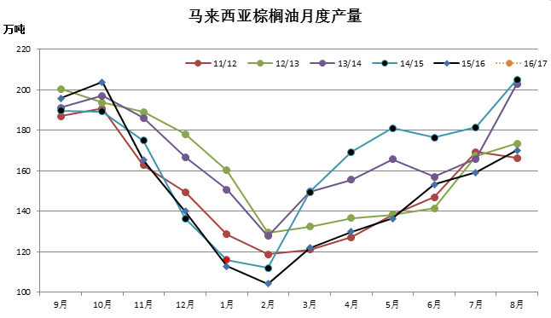
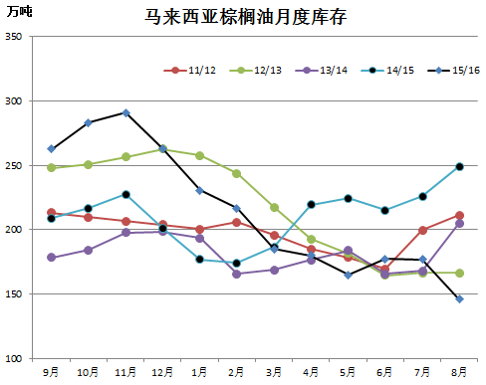
一、棕榈油国际供需-马来西亚
受前期厄尔尼诺的影响，马棕产量恢复非常缓慢，8月产量处于过去5年来低位。
受出口量大幅增长影响，棕榈油8月底库存处于同期低位，库存增长周期从传统的5个月缩小至3个月，库存增长量有限。
Notes:
马棕当前月度产量处于低位，导致库存迟迟无法增长，当前库存处于过去5年同期的低位，供应偏向紧张。

Slide 22
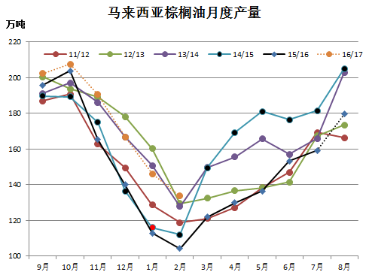
二、马棕产量展望
Notes:
1. 因为我主观是做多油脂，所以在预测产量时会放大产量预期，我预计8-12月的增产周期环比增长率为过去5年平均数值的两倍，预期产量为图中虚线，产量在10月份达到高点。

Slide 23
三、马棕供应展望1
在印度和欧盟补库将会持续2-3个月的假设下，棕榈油四季度库存预期将维持在很低的位置；
在此情况下，棕榈油现货价格还有一定上涨空间，预期期价达到6200以上；

Slide 24
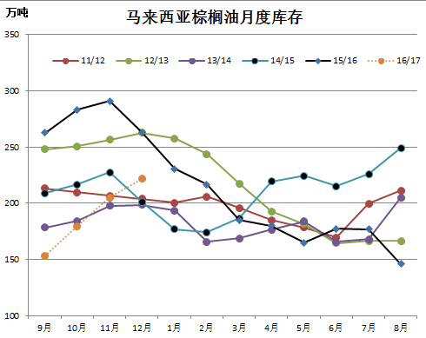
三、马棕供应展望2
补库行情很快结束，后期棕榈油出口以每月减少10%的速度快速下滑；
棕榈油现货价格将逐步下滑，5%-10%，对应期价在5600-5900；

Slide 25
四、技术面分析-月线
均线粘合寻找方向，MACD向上发散，K线上攻形态，偏多；

Slide 26
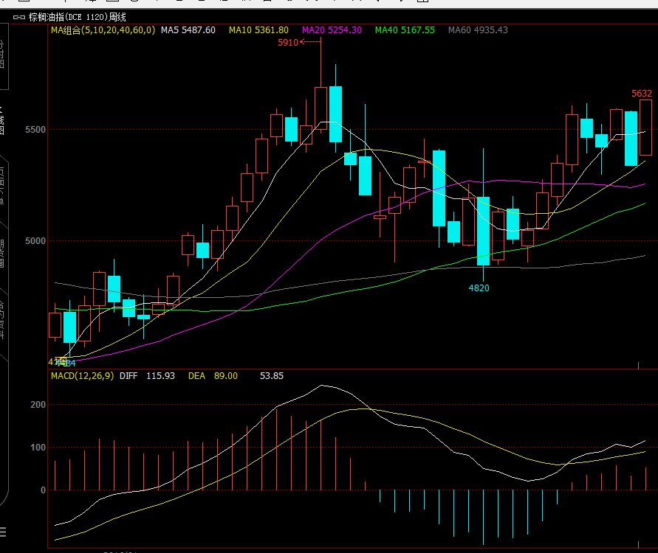
四、技术面分析-周线
均线多头排列，MACD金叉后向上发散，K线为上攻形态；

Slide 27
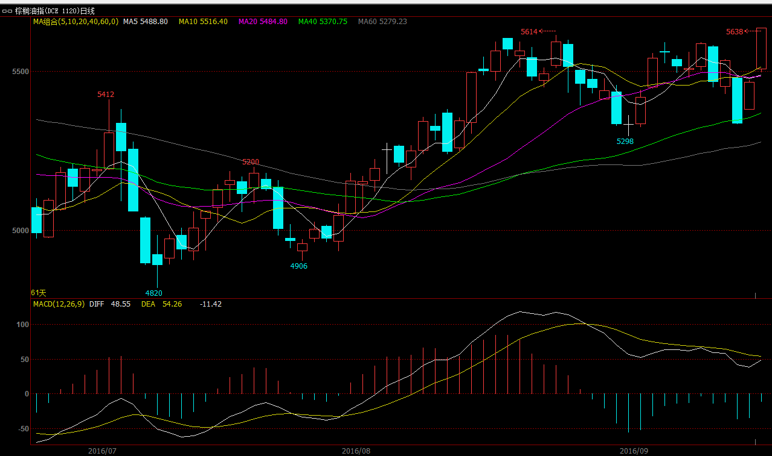
四、技术面分析-日线
均线多头排列，MACD有背离，K线强势上攻，不要追涨，拉回找买点的结构；

Slide 28
短期策略
操作策略：做多P1701
入场区间：5400-5500；
止损位置：5300下方（40均线下方）；
止盈位置：5800；
持仓时间：10-20个交易日
策略逻辑：短期供应偏紧，库存处于低位；
出口需求较强，中国，印度有补库需求；
10月份为季节性上涨周期，过去10年有73%的概率上涨；

Slide 29
四季度策略
操作策略：做多P1701
入场区间：5100-5400
止损位置：4900附近；
止盈位置：6000-6500；
持仓时间：2-3月
策略逻辑：棕榈油厄尔尼诺周期支持上涨
01合约基差较大，过分反应丰产预期；
连盘棕榈油与国际油脂价格相关度较豆菜油要高。

Slide 30
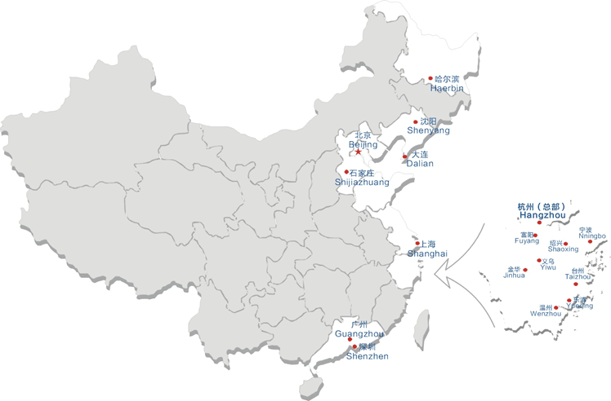
地址：杭州市文晖路108号浙江出版物资大厦1125室、1127室、12楼和16楼
邮编：310004
电话：0571-28132639
传真：0571-28132689
网址：www.cindaqh.com

